Slide 1
BIZMAKER2 모바일 사용설명서
(주)텔로스소프트 http://itelos.net

Slide 2
목록
1. 로그인 ------------------3P
2. 메인 ------------------4P
3. 블루투스 프린터 연결 --------5P
4. 일일 매출 관리 ------------7P
5. 매출[수금] ------------9P
6. 일일 매입 관리 ---------- 12P
7. 매입[지불] ------------13P
8. 미수금 관리 -----------16P
9. 지출[입출금] 관리 ---------17P
10. 실적 관리 ---------------18P
11. 상품관리 ---------------- 19P
12. 거래처 관리 ---------------20P
13. 게산서 관리 --------------21P
14. 재고현황 --------------22P

Slide 3
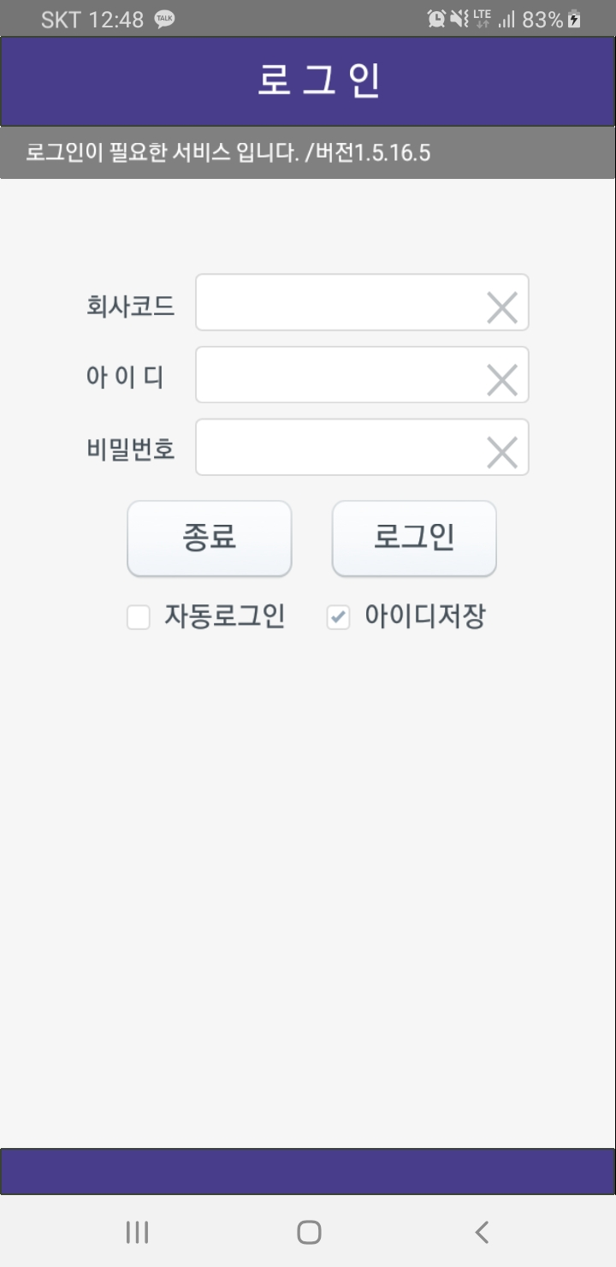
1. 로그인
1. 회사코드,아이디,비밀번호를 입력하세요.
2.자동로그인,아이디저장을 선택하세요.
1
3.로그인을 눌러주세요. 나가시고 싶으시면
종료를 눌러주세요.
2
3

Slide 4
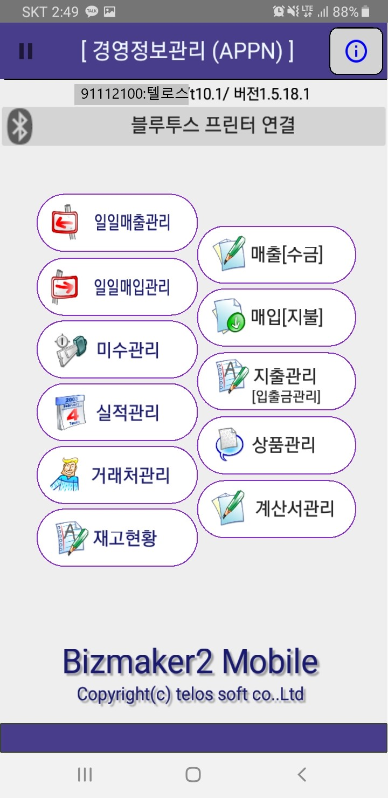
2. 메인
1. 일일 매출관리를 확인하실 수 있습니다.
12
2. 매출 거래를 하실 수 있습니다.
1
3. 일일 매입관리를 확인하실 수 있습니다.
2
4. 매입 거래를 하실 수 있습니다.
3
4
5. 기간별 미수금을 확인하실 수 있습니다.
5
6
6. 계정과목별 지출관리를 입력하실 수
있습니다.영업 외 모든 비용을 입출력 처리
하실 수 있습니다.
7
8
9
7. 기간별 실적을 보실 수 있습니다.
10
11
8. 상품을 조회,등록하실 수 있습니다.
9. 거래처정보를 조회,등록하실 수 있습니다.
10. 기간별 계산서를 하실 수 있습니다.
11. 상품의 재고 현황을 보실 수 있습니다.
12. 블루투스 프린트를 연결하실 수 있습니다.

Slide 5
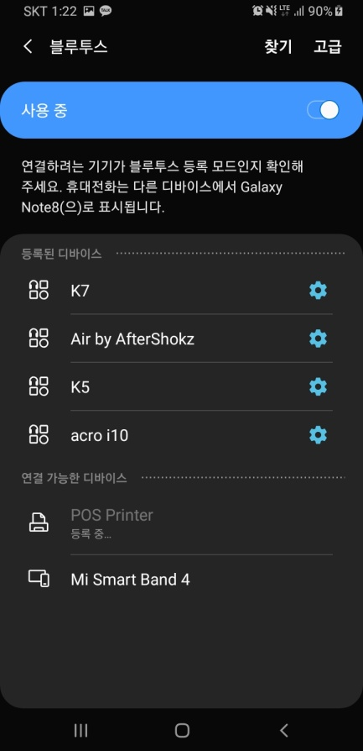
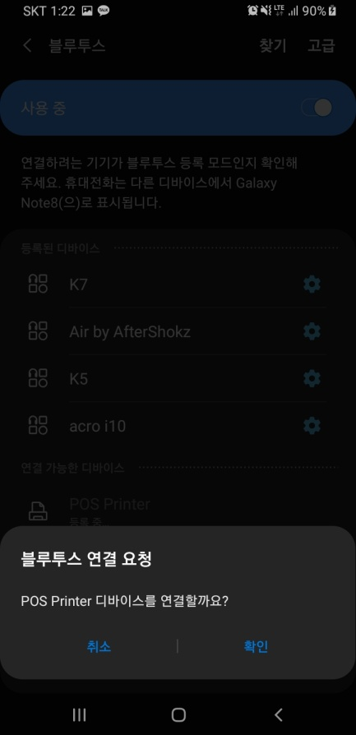
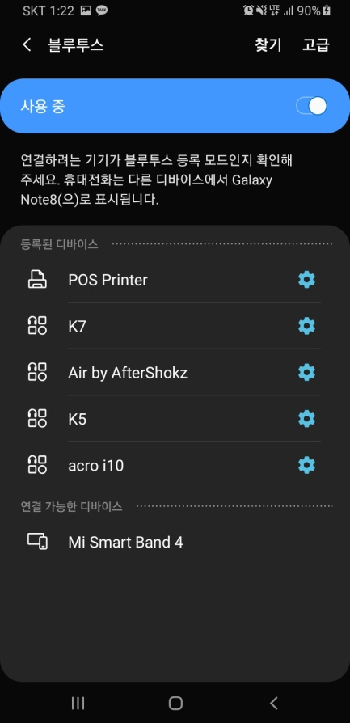
3. 블루투스 프린터 연결
1
3
1. 프린터 전원을 키시고 휴대폰 블루투스를 키셔서 찾기를 눌러 프린터를 찾으세요.
2. 위 사진과같이 프린트가 뜨시면 눌러서 등록을 합니다.
3. 블루투스 연결 요청이 뜨시면 프린트와 휴대폰을 연결해주세요.
(확인을 누르세요.)
4. 등록된 디바이스에 프린터가 등록이 되었다면 휴대폰 앱으로 들어가세요.

Slide 6
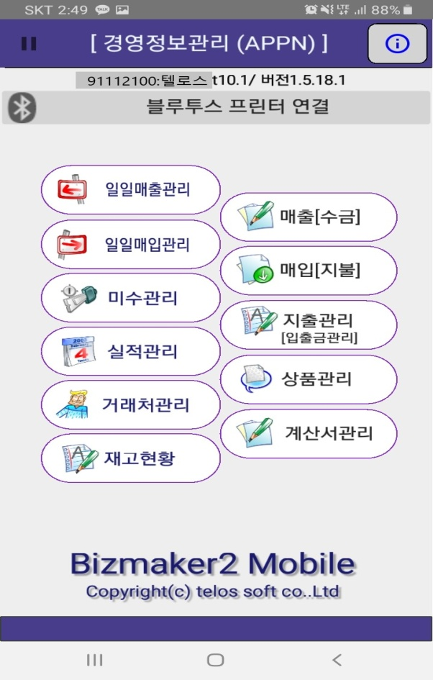
3. 블루투스 프린터 연결
1
1. 블루투스 프린터 연결을 눌러주세요.
2. 블루투스 프린터를 연결중입니다.
3. 블루투스 프린터 연결이 완료되었습니다. (앱을 실행시 연결을 눌러 연결을 해주셔야합니다.)

Slide 7
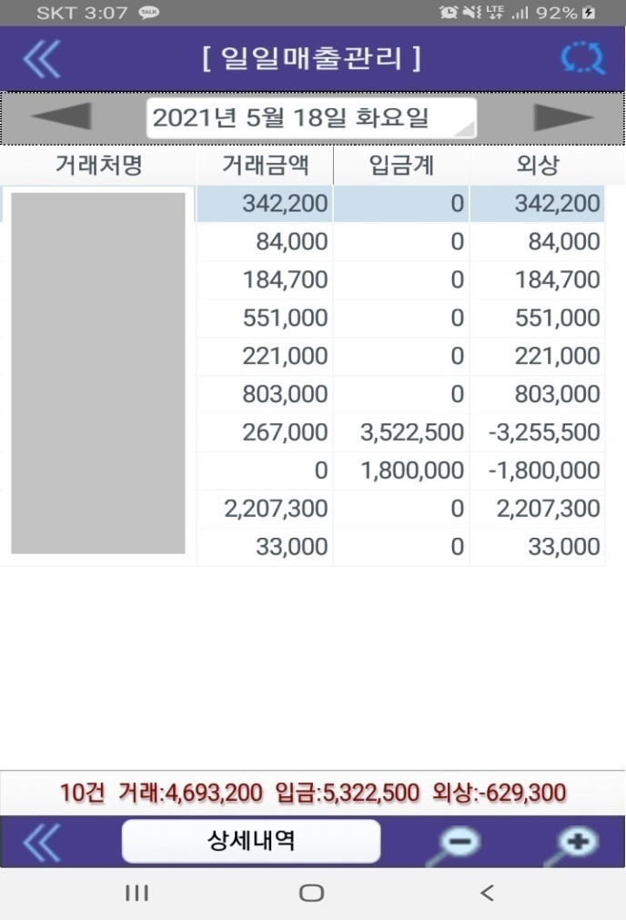
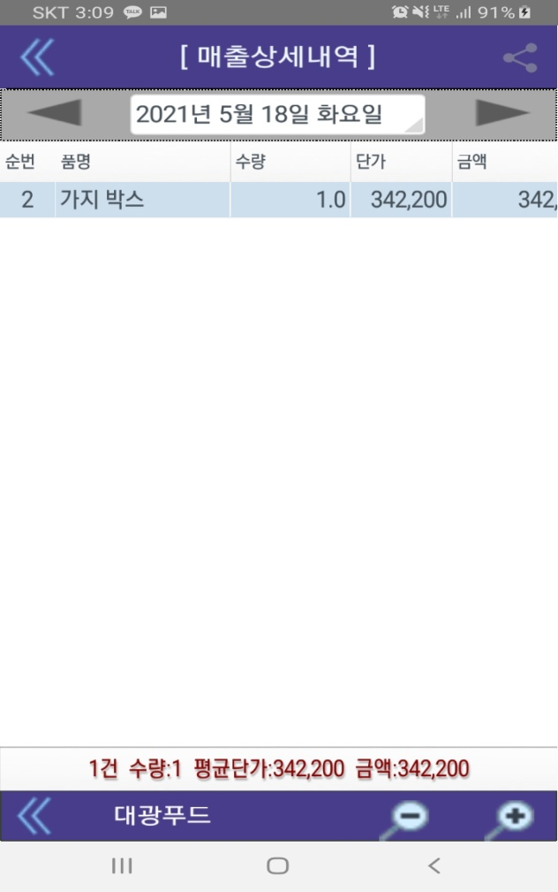
4. 일일 매출 관리
1
2
1. 일자별 매출을 확인 하실 수 있습니다.
2. 상세내역을 통해 거래 상품을 확인 하실 수 있습니다.

Slide 8
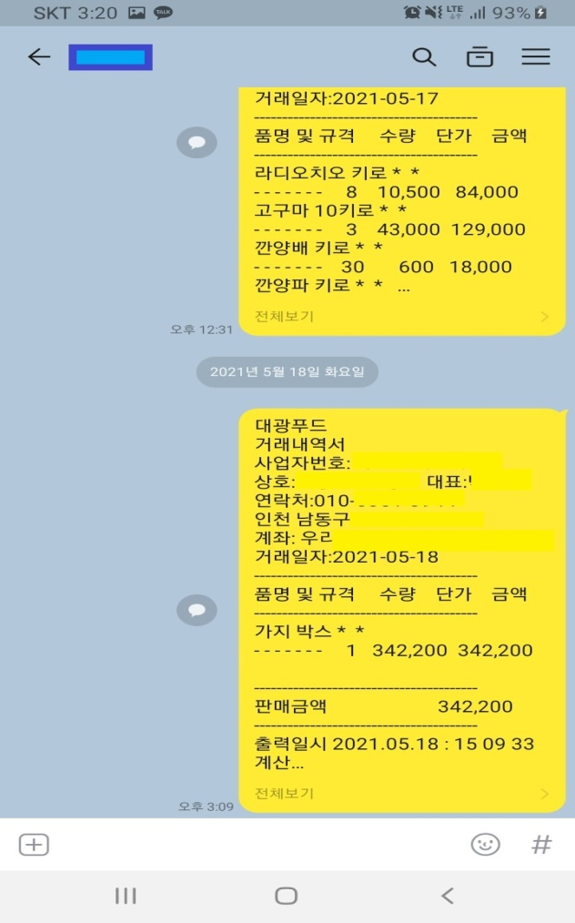
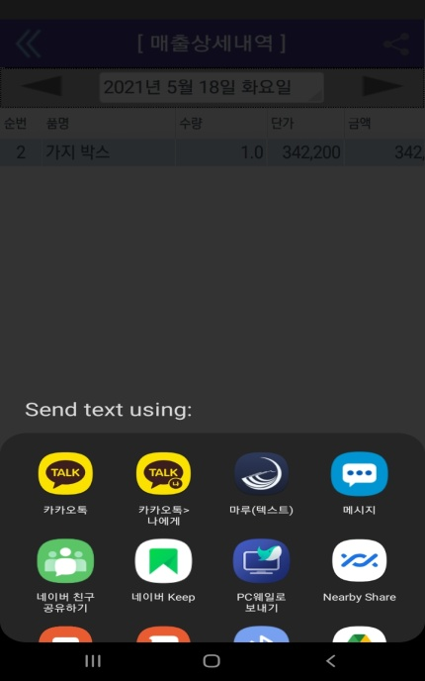
4. 일일 매출 관리
1
2
1. 공유 버튼을 누르시면 메시지,카카오톡으로 내역을 상대방에게 보내실 수 있습니다.
2. 카카오톡으로 보낸 예시 사진 입니다.

Slide 9
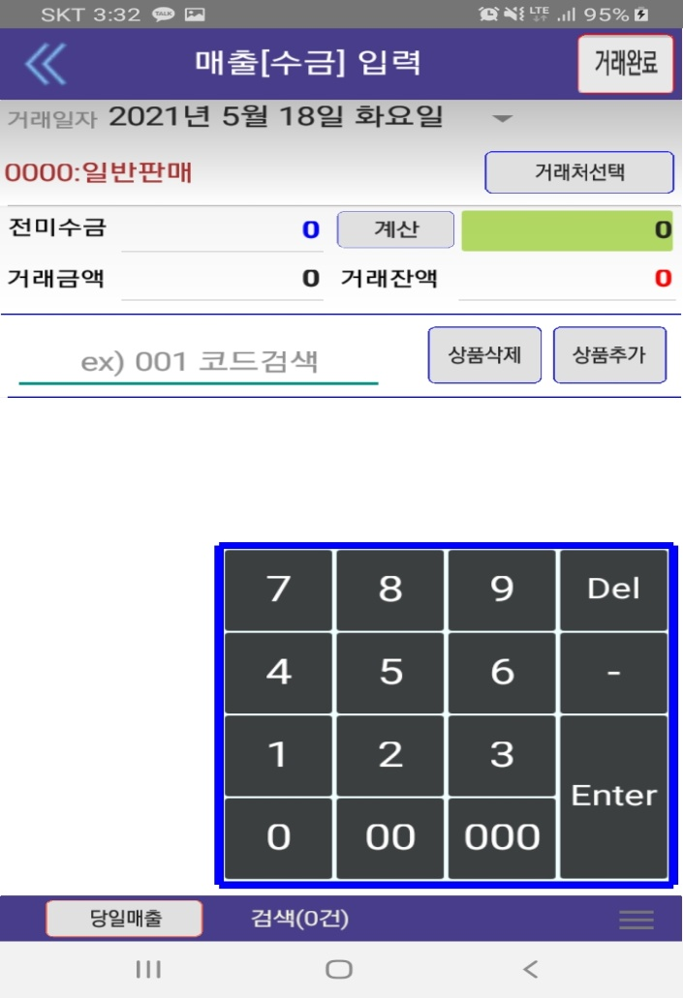
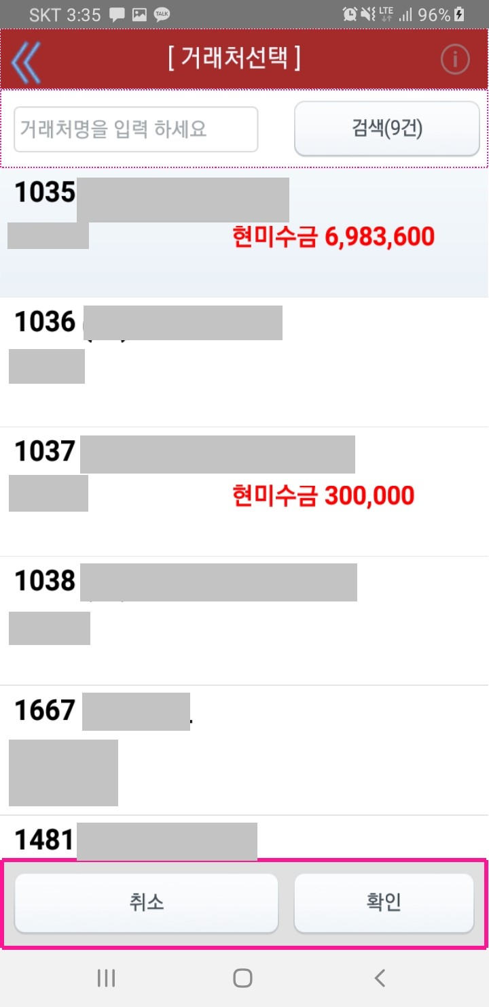
5. 매출[수금]
2
1
1. 거래처 선택을 눌러 거래처를 검색합니다.
2. 거래처를 입력 후 검색을 누르면 거래처들이 검색되고 선택을 하면 됩니다.

Slide 10
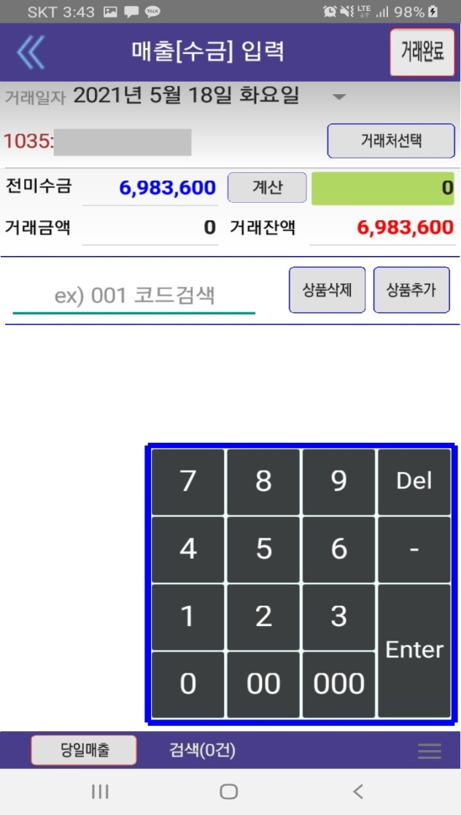
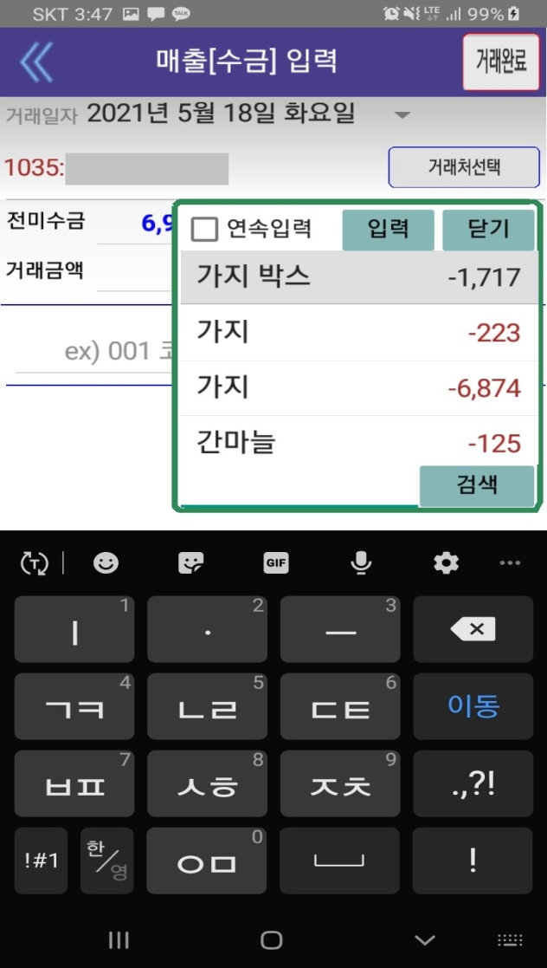
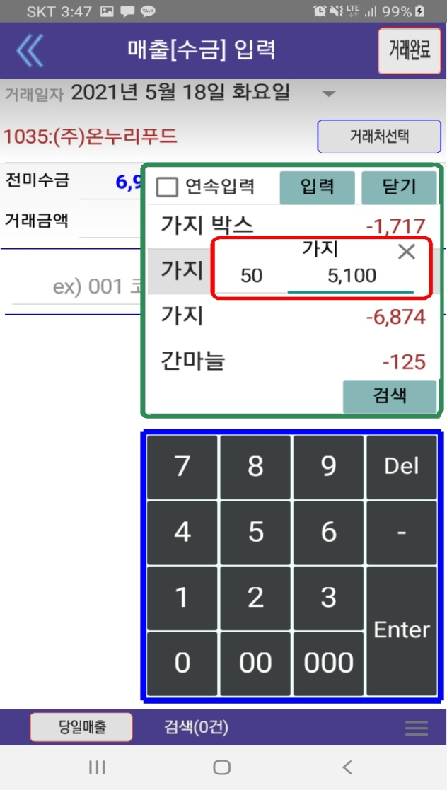
5. 매출[수금]
3
1
2
1. 상품추가를 눌러 상품들을 검색합니다.
2. 원하는 상품을 검색 후 추가할 상품을 선택하세요.
3. 선택한 상품의 수량/단가를 입력후 Enter를 누르세요.

Slide 11
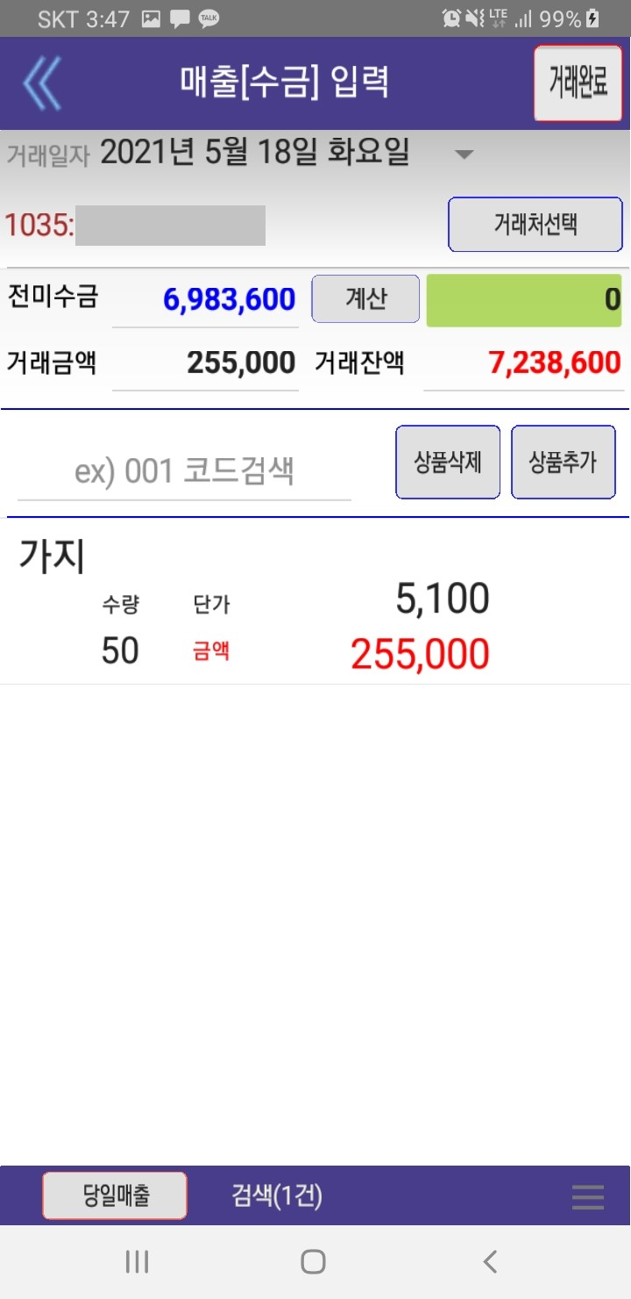
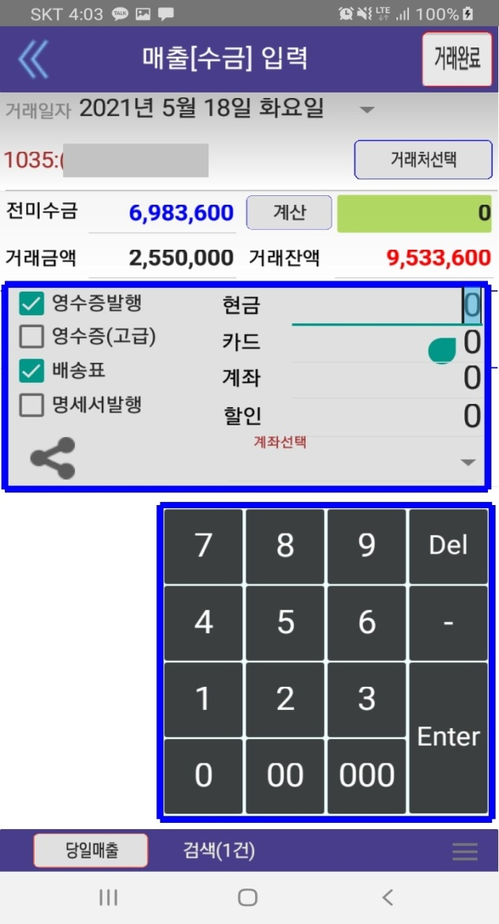
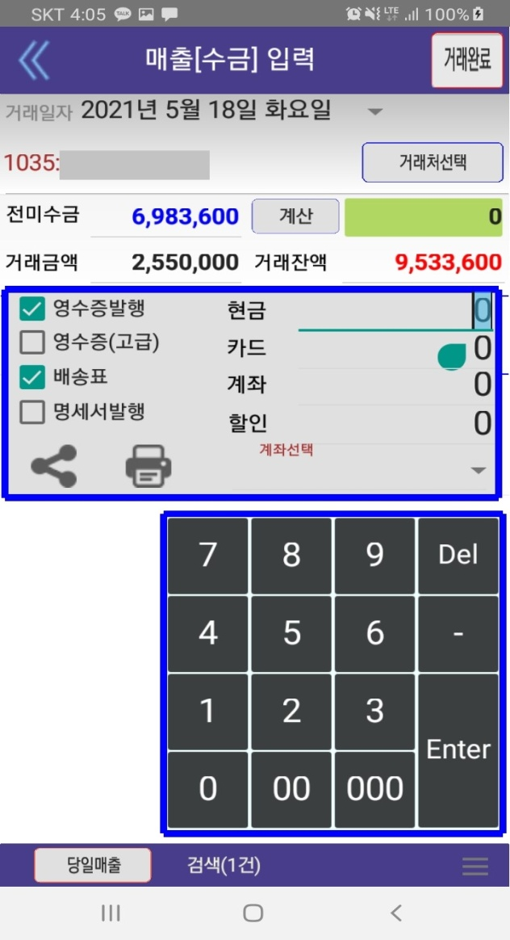
5. 매출[수금]
1
3
2
1. 상품추가가 끝났으면 계산을 누르세요.
2. 수금하신 돈을 입력하세요. 외상이시면 0원으로 두시면 됩니다.
3. 블루투스 프린터를 연결하셨다면 해당그림을 누르시면 거래완료와 함께 영수증이 출력됩니다.

Slide 12
6. 일일 매입 관리
1
2
1. 일자별 매입을 확인 하실 수 있습니다.
2. 상세내역을 통해 거래 상품을 확인 하실 수 있습니다.

Slide 13
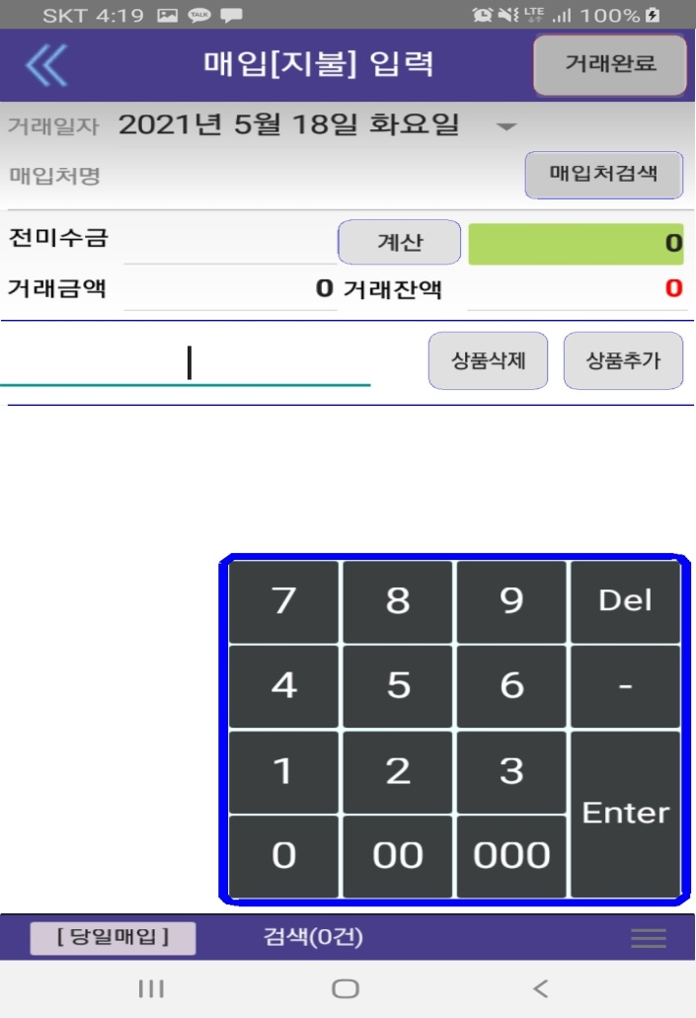
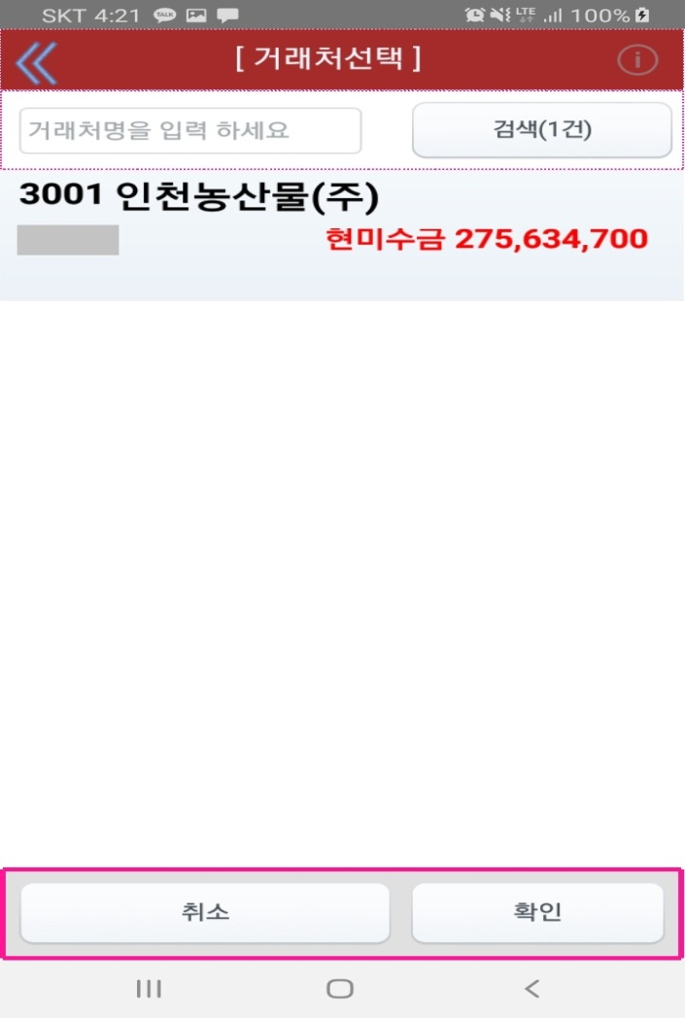
7. 매입[지불]
2
1
1. 매입처검색을 눌러 매입처를 검색합니다.
2. 매입처를 입력 후 검색을 누르면 매입처들이 검색되고 선택을 하면 됩니다.

Slide 14
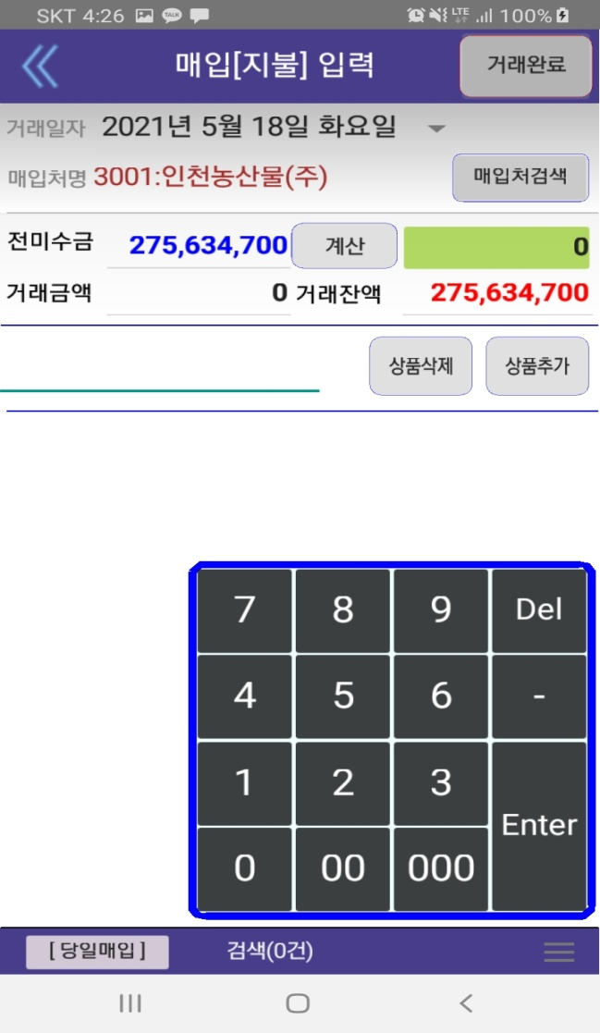
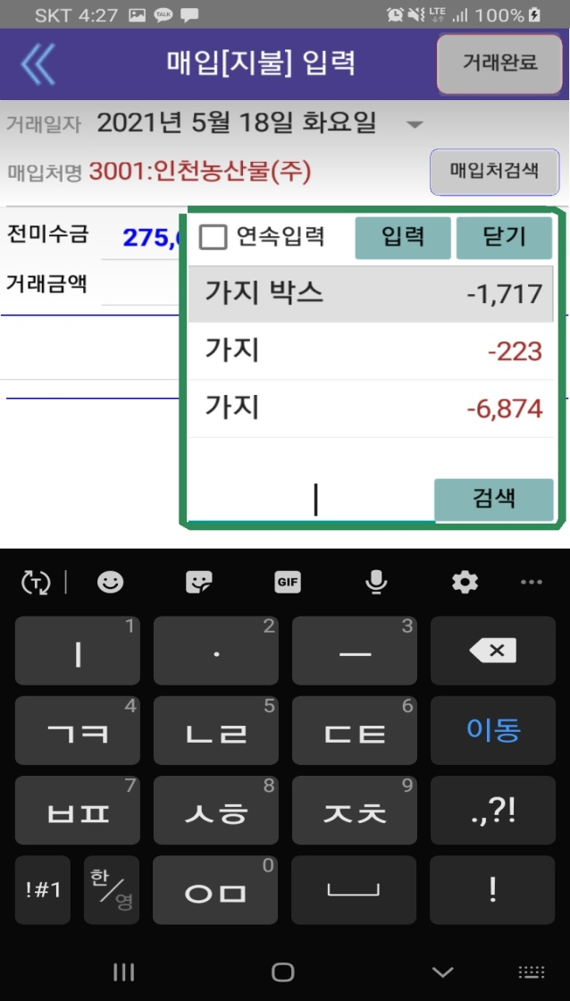
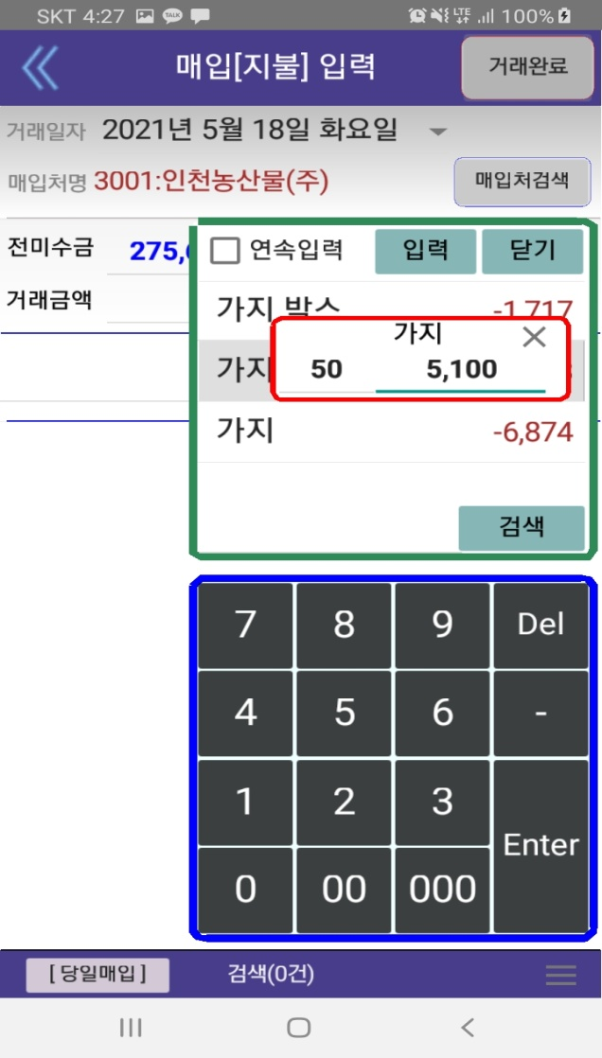
7. 매입[지불]
3
1
2
1. 상품추가를 눌러 매입할상품들을 검색합니다.
2. 원하는 매입상품을 검색 후 추가할 상품을 선택하세요.
3. 선택한 상품의 수량/단가를 입력후 Enter를 누르세요.

Slide 15
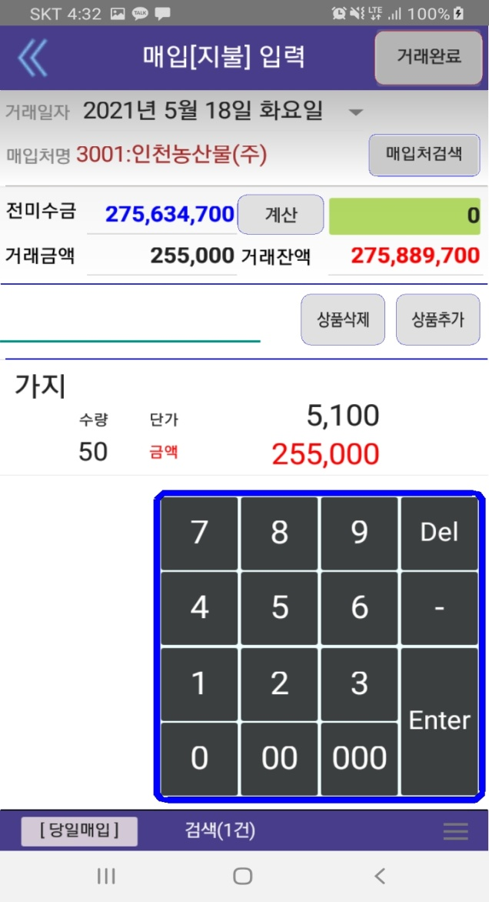
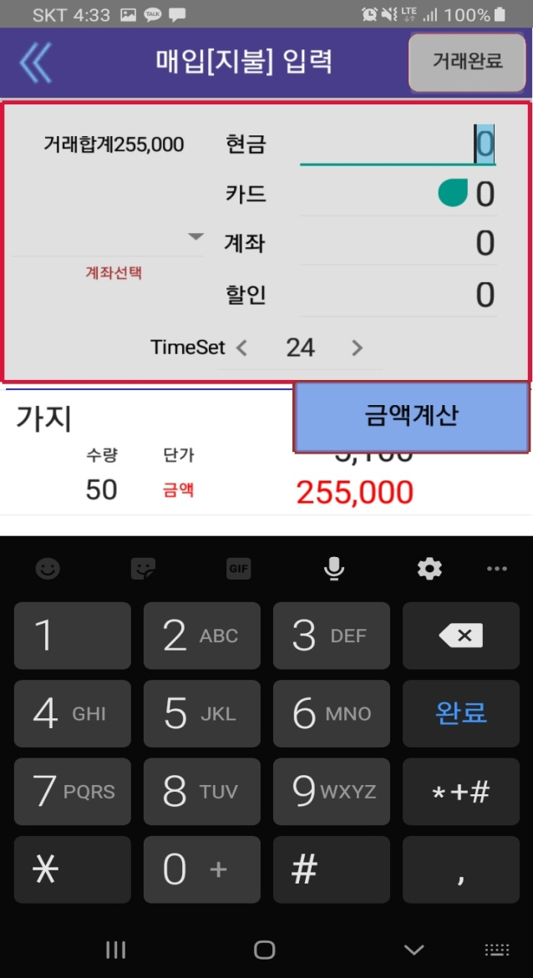
7. 매입[지불]
1
2
3
1. 상품추가가 끝났으면 계산을 누르세요.
2. 지불하신 돈을 입력하세요. 외상이시면 0원으로 두시면 됩니다.
3. 거래완료를 누르시면 매입거래가 완료 됩니다.

Slide 16
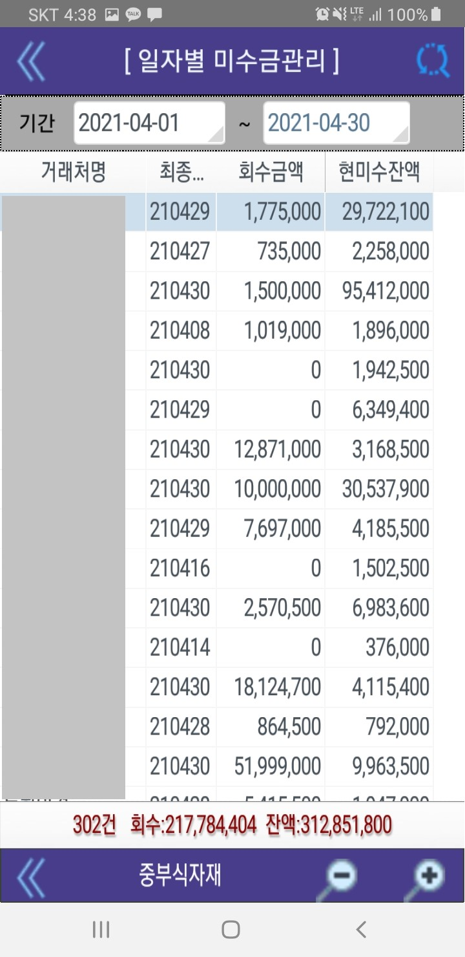
8. 미수금 관리
1. 원하시는 기간을 선택후 를 눌러 검색 합니다.
1
2. 표시된 글자를 확대,축소할수 있습니다
2

Slide 17
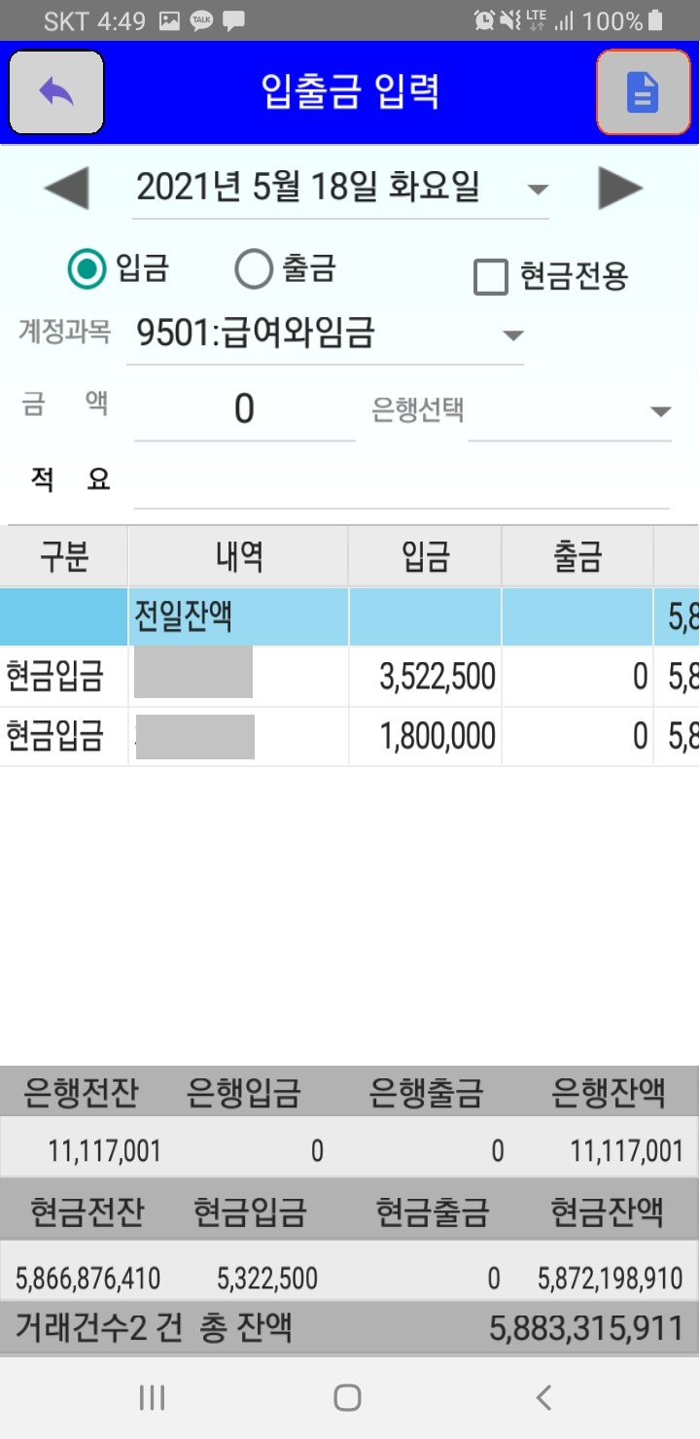
9. 지출[입출금] 관리
4
1. 입금 및 출금을 선택하세요. (현금만 받으시면 현금전용을 반드시 선택하세요.)
1
2. 입금 및 출금에 대한 출처를 선택하세요.
2
3. 금액과 은행을 선택후 적요를 적어으세요.
(현금전용은 은행선택을 하지 마세요.)
3
4. 버튼을 눌러 저장하세요.

Slide 18
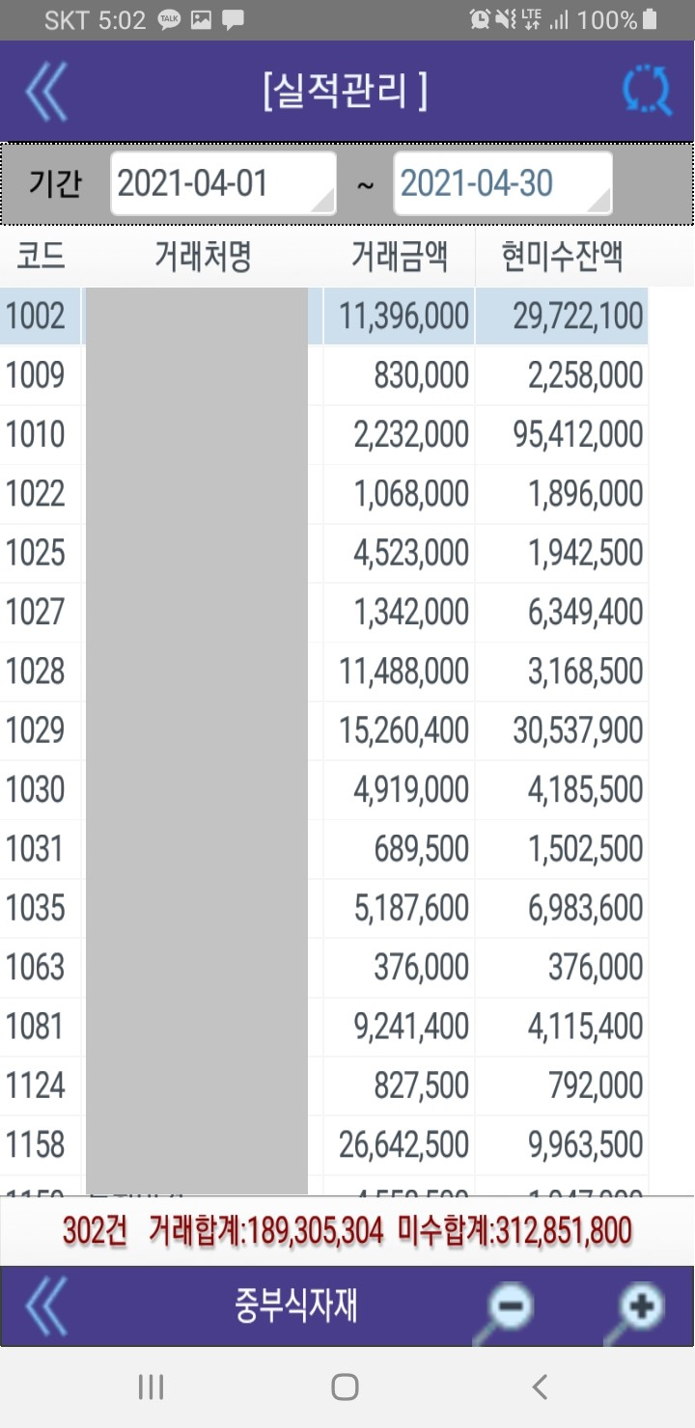
10. 실적 관리
1. 원하시는 기간을 선택후 를 눌러 검색 합니다.
1
2. 표시된 글자를 확대,축소할수 있습니다
2

Slide 19
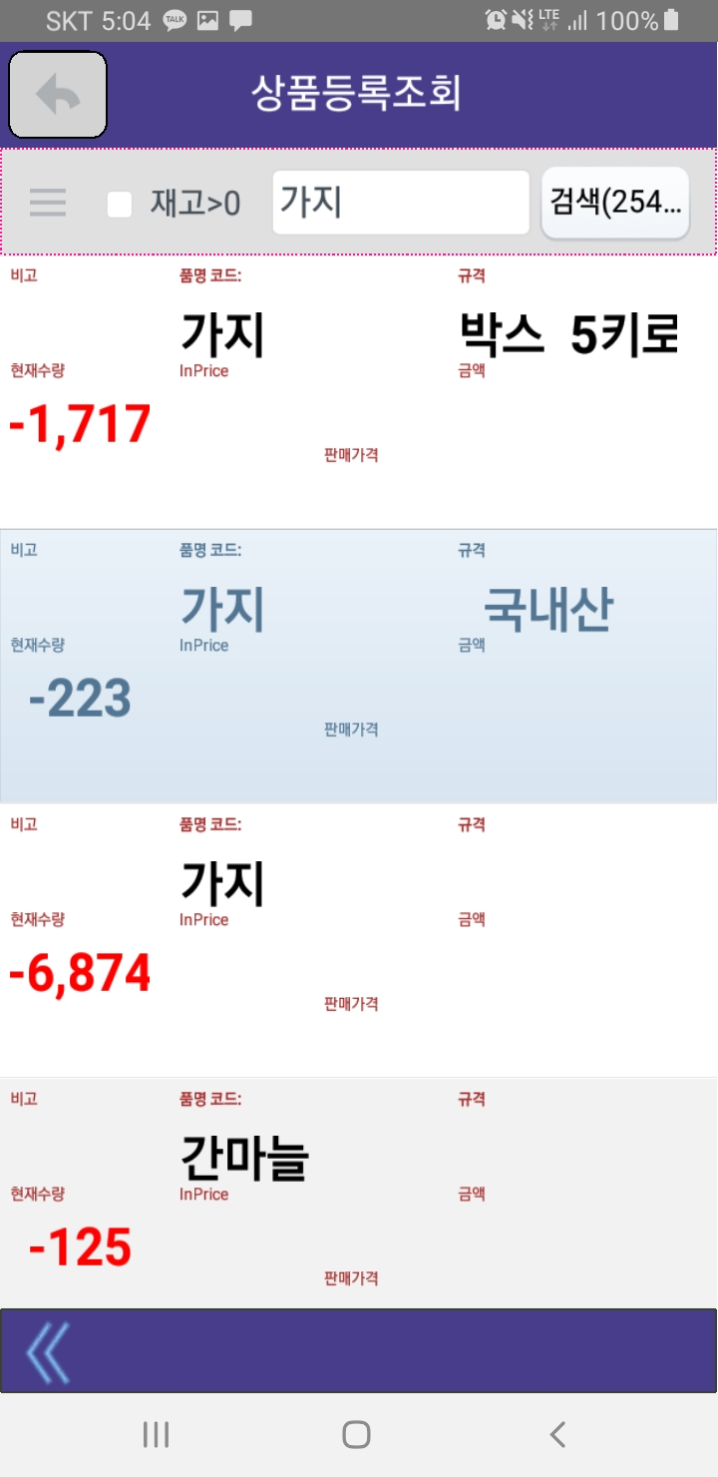
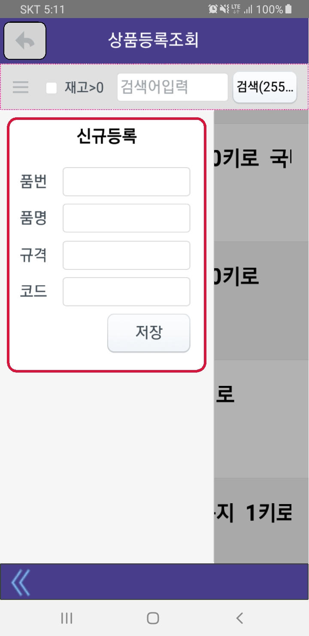
11. 상품 관리
1
2
1. 상품을 입력후 검색을 눌러 조회하세요.
2. 없는 상품을 등록하실경우 해당 버튼을 눌러 신규등록을 하실수 있습니다. 품번,품명,규격,코드를 넣고 저장을 누르세요.

Slide 20
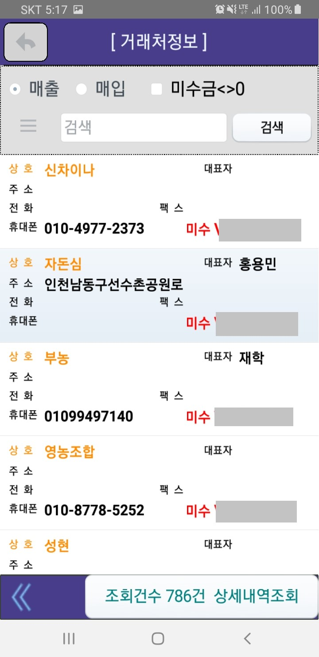
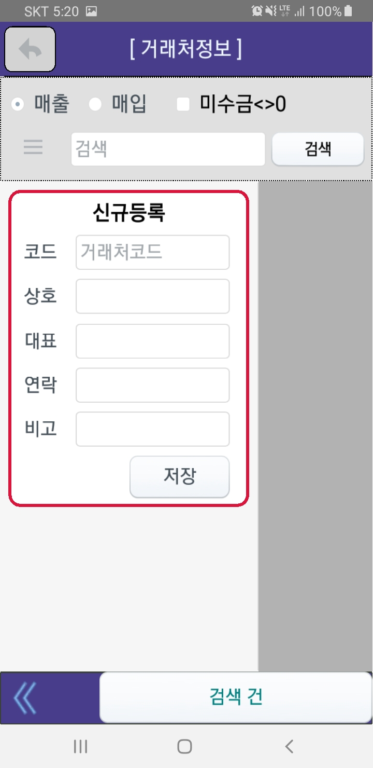
12. 거래처 관리
1
2
1. 매출처,매입처 선택 거래처 입력후 검색버튼을 누르세요.
2. 신규 거래처를 등록하실경우 해당 버튼을 눌러 신규등록을 하실수 있습니다. 코드,상호,대표,연락,비고를 넣고 저장을 누르세요.

Slide 21
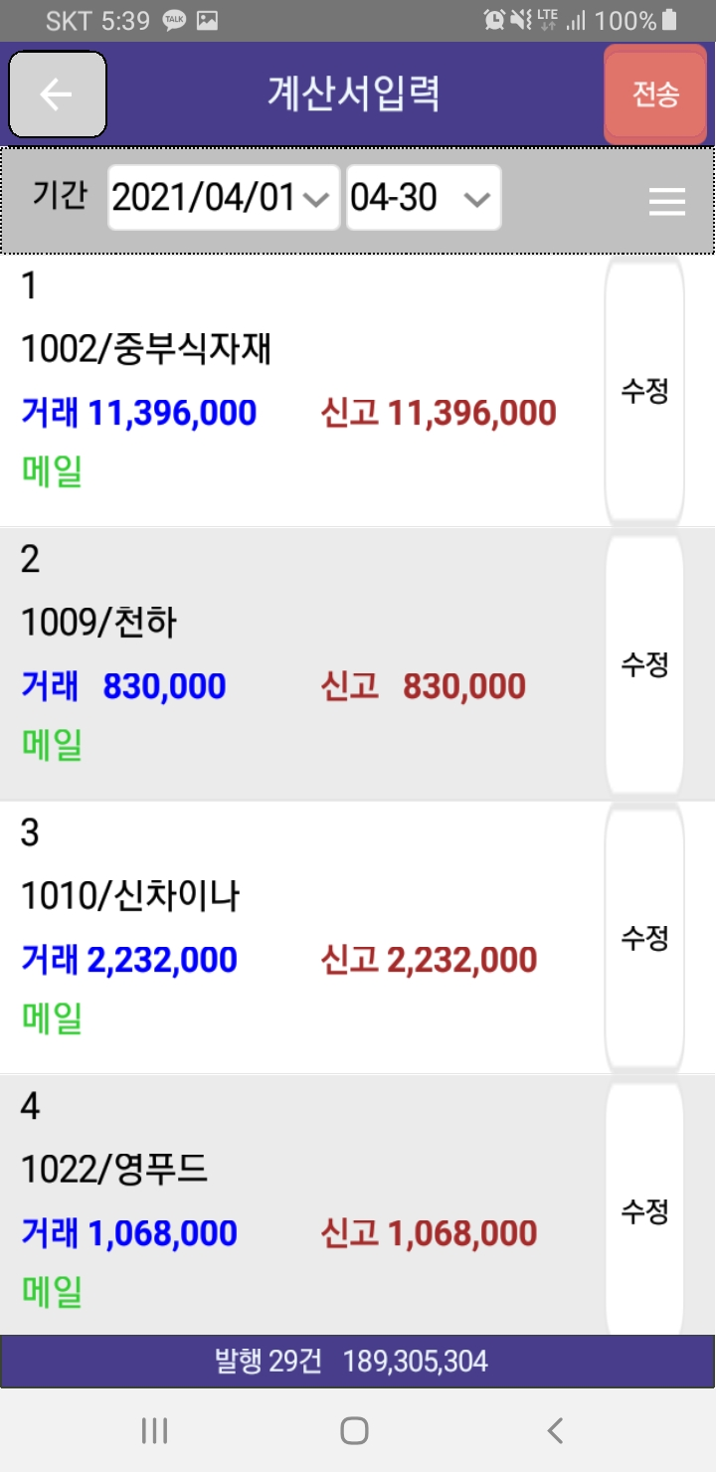
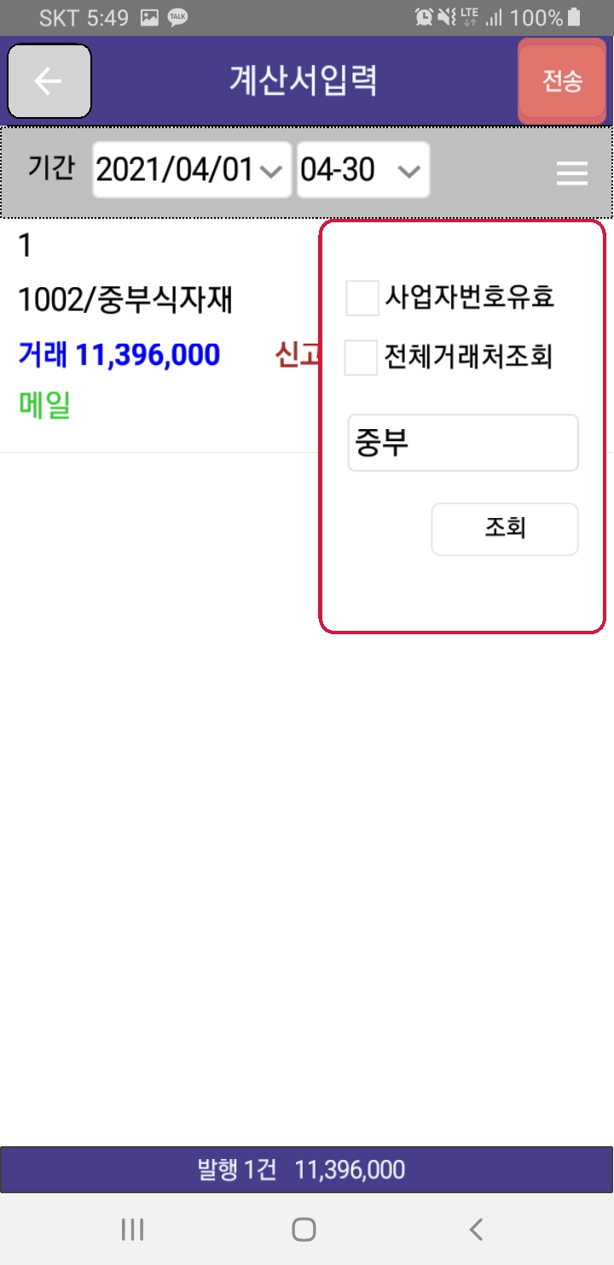
13. 계산서 관리
1
2
1. 기간을 선택후 해당 버튼을 누르세요.
2. 사업자번호유효,전체거래처조회버튼은 원하실떄, 거래처를 입력후 조회버튼을 누르세요.

Slide 22
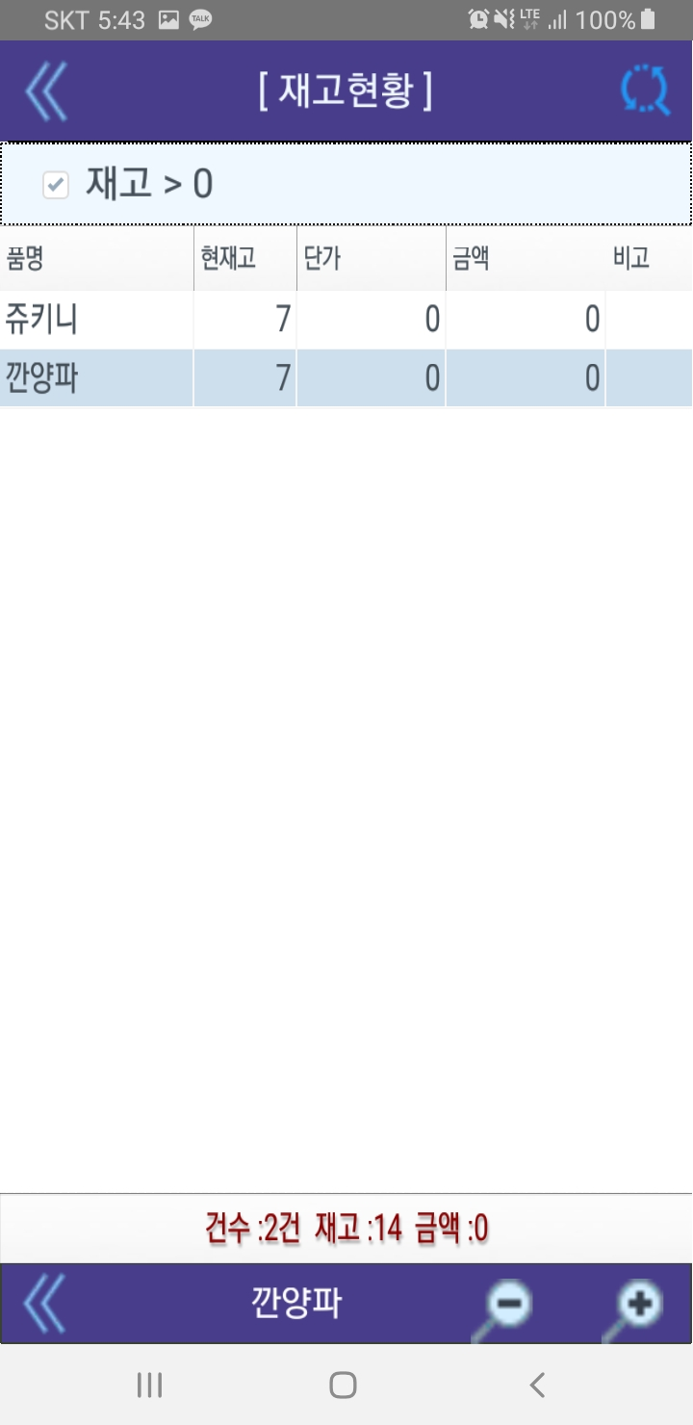
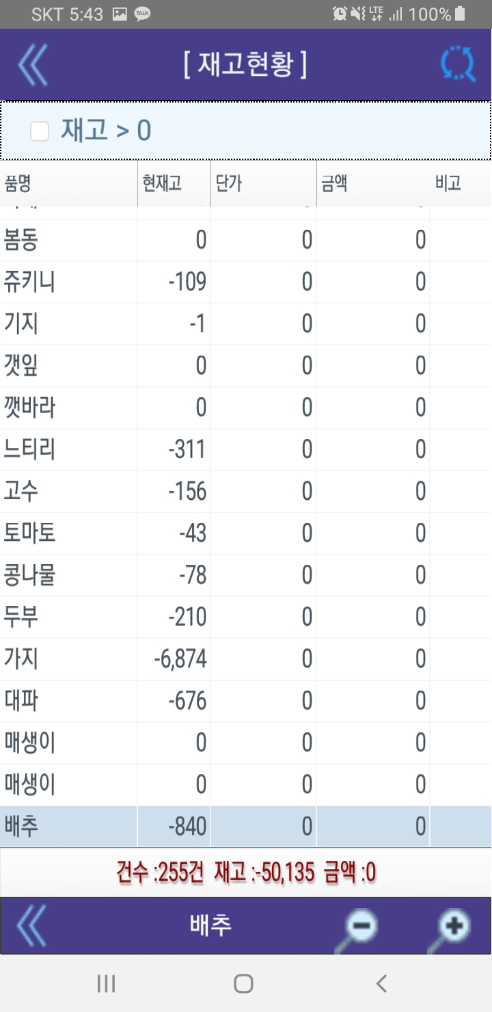
14. 재고 현황
1
2
1. 재고>0 인 재고현황을 먼저 보여줍니다.
2. 해당 박스를 해제하고 다시 누르면 재고 없이 보실수 있습니다.

